Slide 1
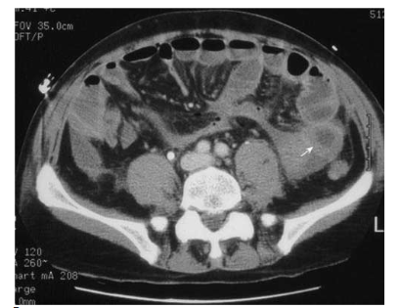
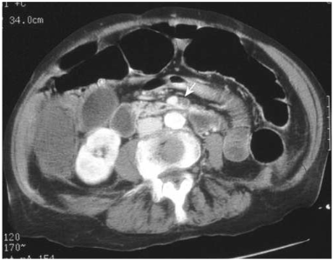
Angio-scanner de l’abdomen avec injection de contraste
L’obstacle et son siège
Épaisseur et rehaussement de la paroi intestinale
Pneumatose pariétale et aéroportie,
Dilatation des anses grêles
Pneumopéritoine et l’épanchement intrapéritonéal.
Fig. n°15: Épaississement important (supérieur à 3 mm) des parois du grêle (têtes de flèche)
Fig. n°16: Thrombose de l’artère mésentérique supérieure(flèche) + distension des anses intestinales
Notes:
Angio-scanner spiralé de l’abdomen est l’examen de référence ( devant une suspicion d’une ischémie intestinale aigue, on demande un angioscanner en première intention) .
Il est réalisée avec injection de produit de contraste iodé
Cinq signes de l’ischémie intestinale aigue à chercher:
la visualisation d’un thrombus vasculaire ou embole et son siége,
la modification de l’épaisseur et les anomalies de rehaussement de la paroi intestinale
la pneumatose pariétale et l’aéroportie,
la dilatation des anses grêles
Pneumopéritoine et l’épanchement intrapéritonéal.
Résultats:
l’obstacle et son niveau sur l’AMS sont visualisés sous forme:
- Une zone intraluminale hypodense ne prenant pas le contraste
- Un stop du produit de contraste en aval de la thrombose ou l’embole.
Pour l’ischémie intestinale aigue:
- Une diminution de la prise de contraste de la paroi intestinale ( liée à une diminution du flux artétriel)
- Un épaississement pariétal (> 3mm d’épaisseur) (du fait d’un œdème associé à des remaniements hémorragiques)
pour l’ infarctus: - Dilatation des anses grêles,
- Une paroi aminci (< 3mm d’épaisseur) ( lié à la disparition de l’ d’œdème et des remaniements hémorragiques)
- Absence de prise de contraste de la paroi intestinale
- Une pneumatose pariétale digestive (correspond à des bulles d’air piégées dans la paroi du grêle) associé à une aéroportie ( présence de gaz dans le système porte)
en cas de péritonite par perforation intestinale:
- Pneumopéritoine
- Épanchement péritonéale
.

Slide 2
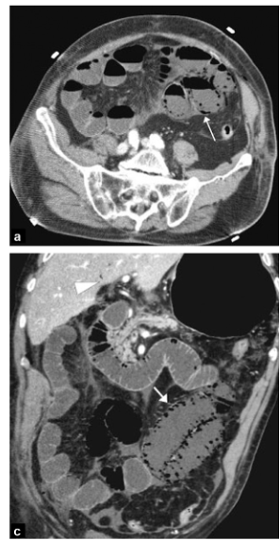
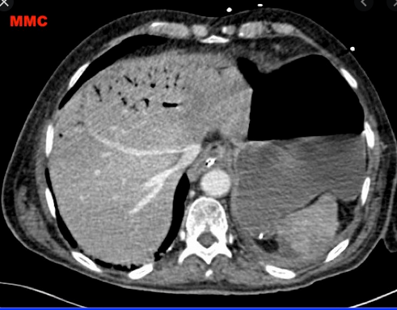
B.
A.
Fig. n°17: A. Une pneumatose pariétale B. Aéroportie
Notes:
Sur les deux coupes axiales et la reconstruction coronale: A. Une pneumatose pariétale (flèche)
B. une aéroportie (flèche)

